Slide 1


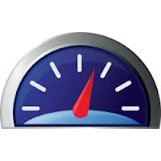
Измеряем производительность веб приложения на стороне клиента с помощью Selenium Webdriver и BrowserMobProxy
Андрей Стахиевич | issoft.by

Slide 2

Немного о себе
            Андрей Стахиевич
            Компания ISSOFT
            andreystakhievich@coherentsolutions.com
            ASP.Net developer с 2-летним стажем
            Selenium Webdriver-based test automation specialist с 2-летним стажем
            Mobile test automation specialist cо стажем
            1 год
Являюсь поклонником Selenium Webdriver и связанных с ним технологий.

Slide 3
Поговорим…
Производительность веба.
Немного теории.
Хранение данных о производительности. HAR архив.
Автоматизация сбора данных. Selenium Webdriver + Browser Mob Proxy.
HAR Storage – агрегация и визуализация данных.

Slide 4

Законодатель мод
Interaction Domain
Rich Web Client Activity
World Wide Web Consortium
Web Performance Working Group

Slide 5
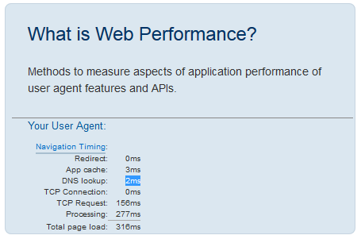
Производительность Веб

Slide 6
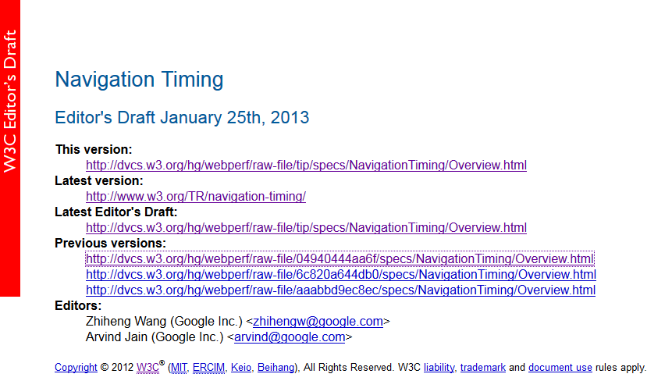
Стандарт по метрике

Slide 7
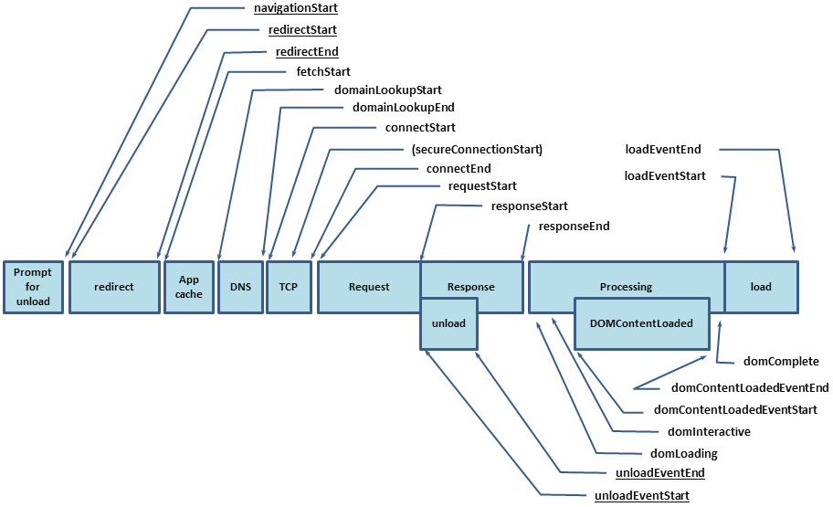
Метрики навигации

Slide 8
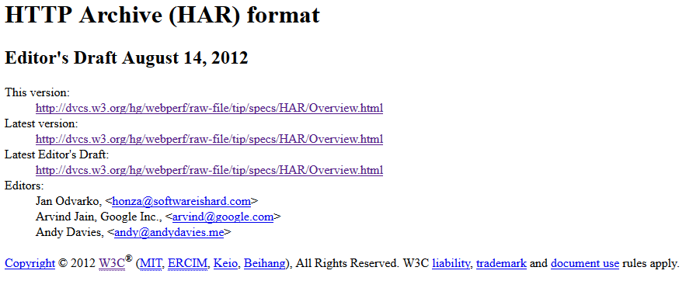
HAR архив

Slide 9
Что такое HAR ?
HAR – это HTTP архив, который хранит в JSON формате взаимодействия браузера с веб приложением.

Slide 10
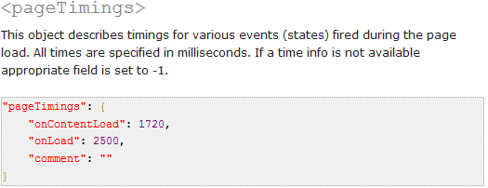
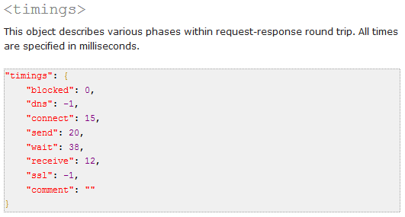
HAR – данные о производительности

Slide 11
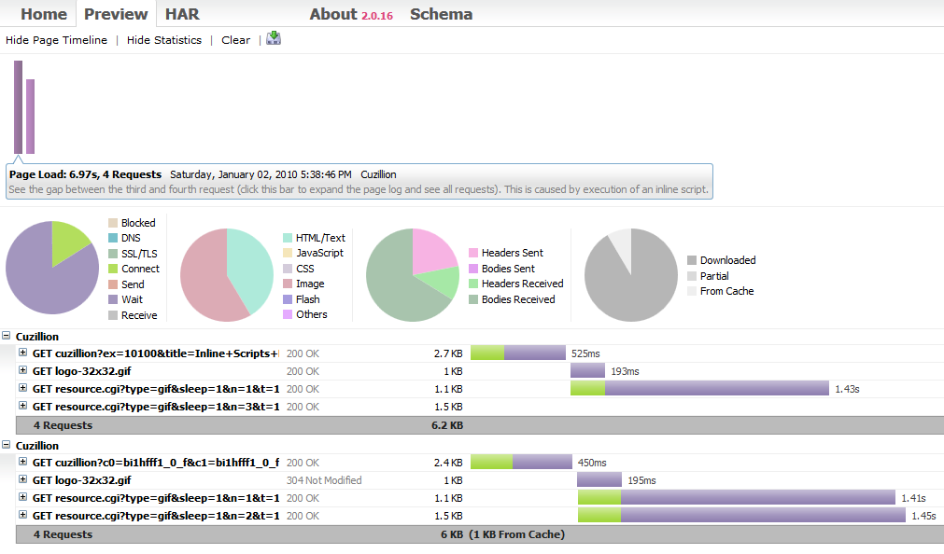
Визуализация данных

Slide 12

Автоматизация
Selenium WebDriver
драйвер браузера
Browser Mob Proxy
встраиваемый прокси-сервер, позволяет собирать информацию о производительности приложения и сохранять ее в HAR формате.

Slide 13
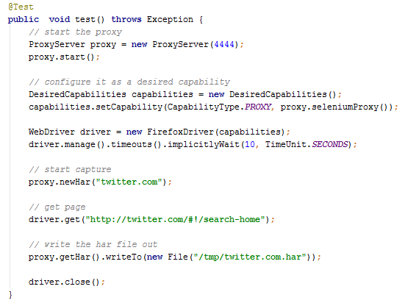
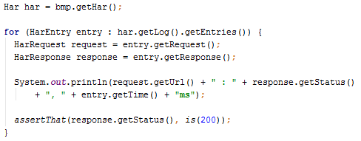
Автотест

Slide 14
Хочу больше
HAR архивы надо где-то хранить.
Данные надо агрегировать и визуализировать.
Анализ трендов производительности приложения.

Slide 15

HAR Storage
HAR Storage – это репозиторий для автоматизированного тестирования веб производительности на стороне клиента. Он базируется на MongoDB и Pylons.

Slide 16
Основные фичи
Детальная статистика.
Встроенный HAR Viewer.
Агрегация и сравнение результатов.
Измение показателей во времени.
Экспорт чартов и таблиц.
Кроссплатформенный, кроссбраузерный.

Slide 17
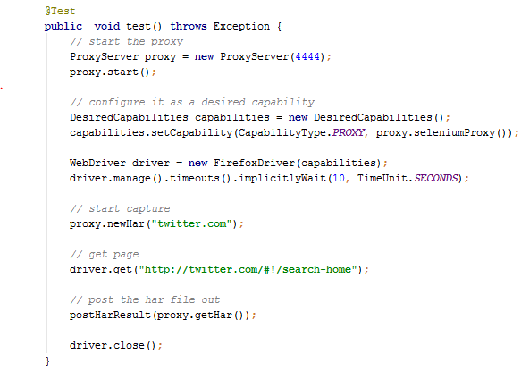
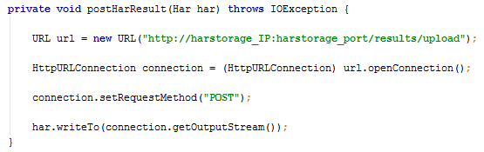
Интеграция с тестом
Post

Slide 18
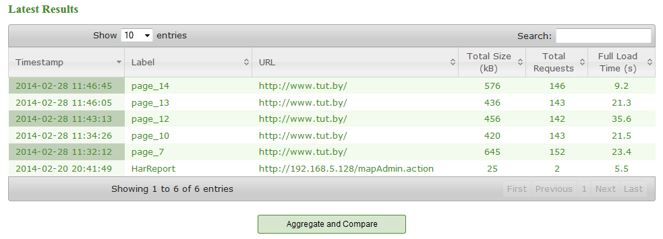
Хранение

Slide 19
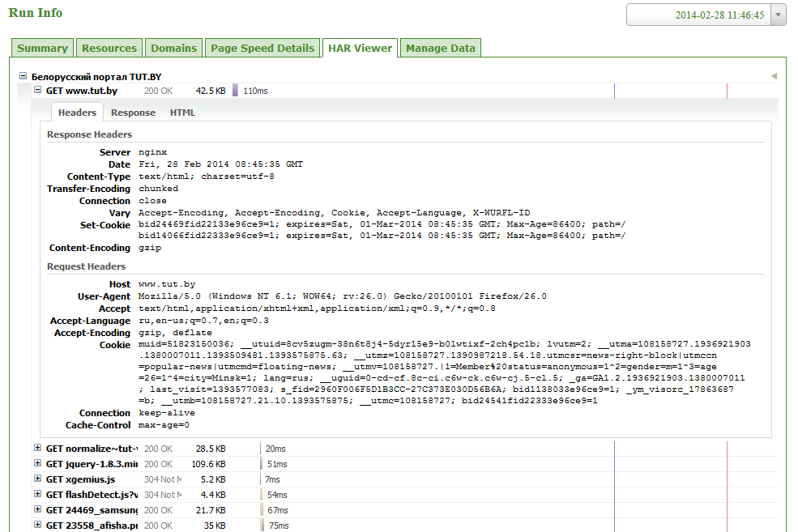
Просмотр
Страница
Time line
Информация
по запросу
Запрос
Весь список запросов

Slide 20
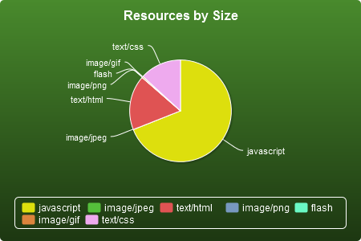
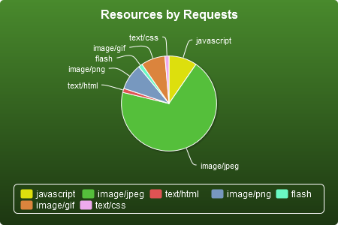
Визулизация

Slide 21
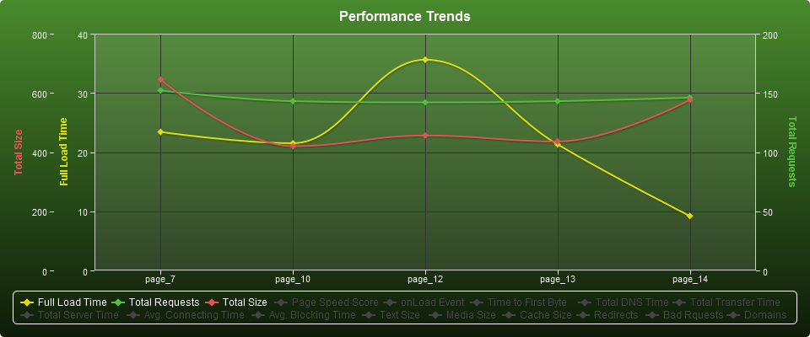
Тренды

Slide 22
Итого
Высокая производительность веб приложения – это тренд.
Сформированы стандартные подходы и лучшие практики для измерения и оптимизации производительности веб приложений.
Тестирование производительности можно и нужно автоматизировать.
Тестирование производительности – вовсе не обязательно очень дорогостоящий процесс.

Slide 23



Инструменты

Slide 24
Спасибо
Андрей Стахиевич
andreystakhievich@coherentsolutions.com
Компания ISSOF Solutions
http://www.issoft.by/

